Slide 1
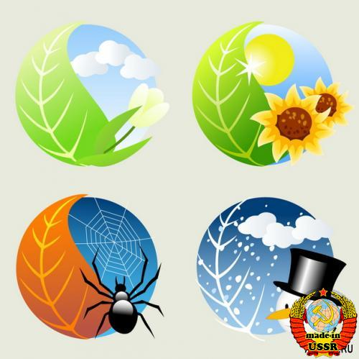
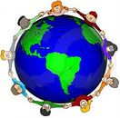
НЕДЕЛЯ НАЧАЛЬНОЙ ШКОЛЫ
Нерукотворный мир вокруг меня
2014/2015 учебный год

Slide 2
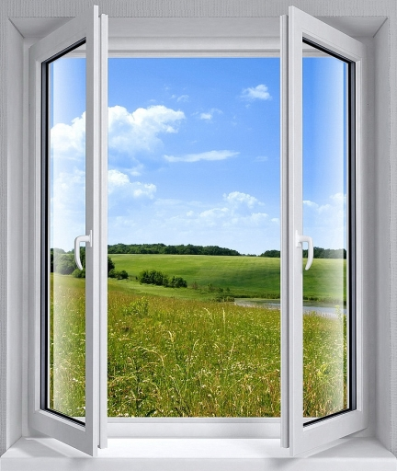
Открытие недели начальной школы
«Окно
в нерукотворный
мир»
9.02 Интерактивная игра (4 кл)
«Путешествие по родному городу»
10.02 Конкурс на лучшее
каллиграфическое письмо (1 кл)
на тему: «Мир животных и растений»
Отборочный классный тур для участия в интерактивной игре (2 кл)
Литературная викторина
«Русский лес – край чудес» (3 кл)
Олимпиада «Знатоки природы»(4 кл)
11.02 Интерактивная командная
игра «С любовью к природе» (1 кл)
«Перелистывая зеленые страницы»
«Я хочу стать другом Земли» (3 кл)
12.02 Проведение классных часов.
Защита творческих проектов:
«Будь природе другом!» (1 кл)
«Зеленая аптека» (2 кл)
«Юные друзья Земли» (3 кл)
«Мой любимый город Тверь!» (4 кл)
13.02
(оформление плаката, книжки, папки
по итогам недели начальной школы)

Slide 3
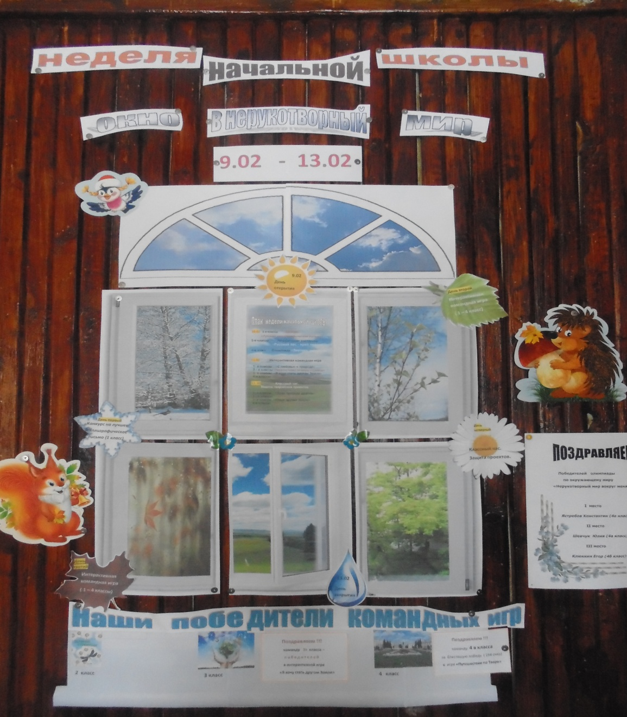
ПЛАН НЕДЕЛИ
Цели проведения:
Развивать у учащихся интерес к урокам “Окружающего мира”; повысить образовательный уровень; осуществлять экологическое воспитания.
Формировать способность восприятия учащимися целостной картины мира, бережного отношения к природе.
Создать условия для развития и реализации познавательных и творческих способностей учащихся к изучению природы.
Создать условия для формирования здорового образа жизни.
Развивать умение работать самостоятельно, представлять результат индивидуальной деятельности.

Slide 4
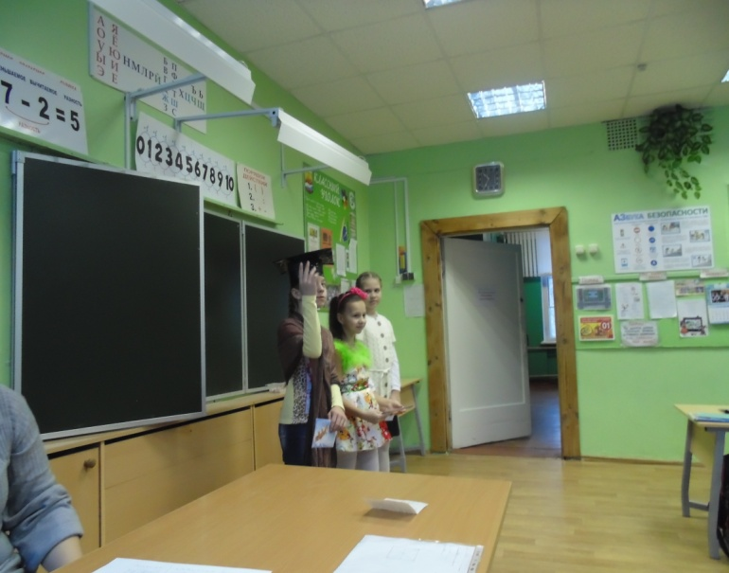
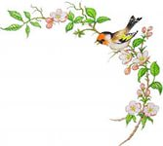
Ведущий: 1. Посмотри, мой юный друг, что находится вокруг: Небо светло-голубое, солнце светит золотое, Ветер листьями играет, тучка в небе проплывает. Поле, речка и трава, горы, воздух и листва, Птицы, звери и леса, гром, туманы и роса, Человек и время года – это всё вокруг природа!
2. Мы с вами – часть природы. Мы изучаем её на уроках окружающего мира, на внеклассных мероприятиях.
3. Всё, что нужно, год от года нам даёт сама природа, И поэтому все мы жить не можем без воды, Без растений и животных, без красивых гор высоких, Без лесов, полей и рек жить не может человек. Так давайте сбережём наш земной природный дом!

Slide 5
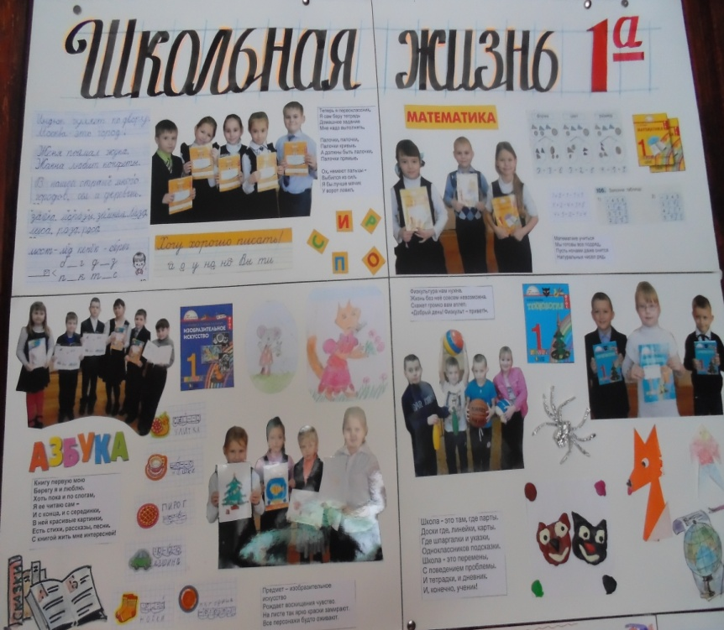
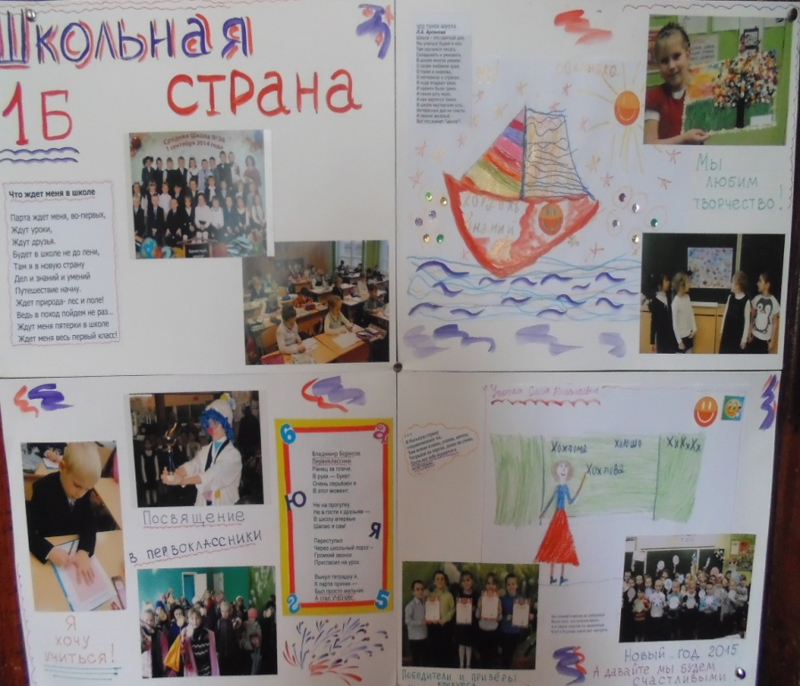
1 – е классы

Slide 6
10.02 Пройдет конкурс на лучшее каллиграфическое письмо.
Красивое, четкое и разборчивое письмо — неотъемлемый признак умного человека. К письму надо относиться как к искусству. Желаю вам успехов по Дороге Знаний.
11.02. Вам предстоит принять участие в
увлекательной интерактивной игре.
Каждый может показать свои знания об окружающем мире растений и животных, посоревноваться в спортивных эстафетах и музыкальном конкурсе.
Вперед к успеху!
12.02. В этот день вы узнаете, что означает стать природе другом!
Мы ждем от вас мудрых советов и красивого плаката.

Slide 7
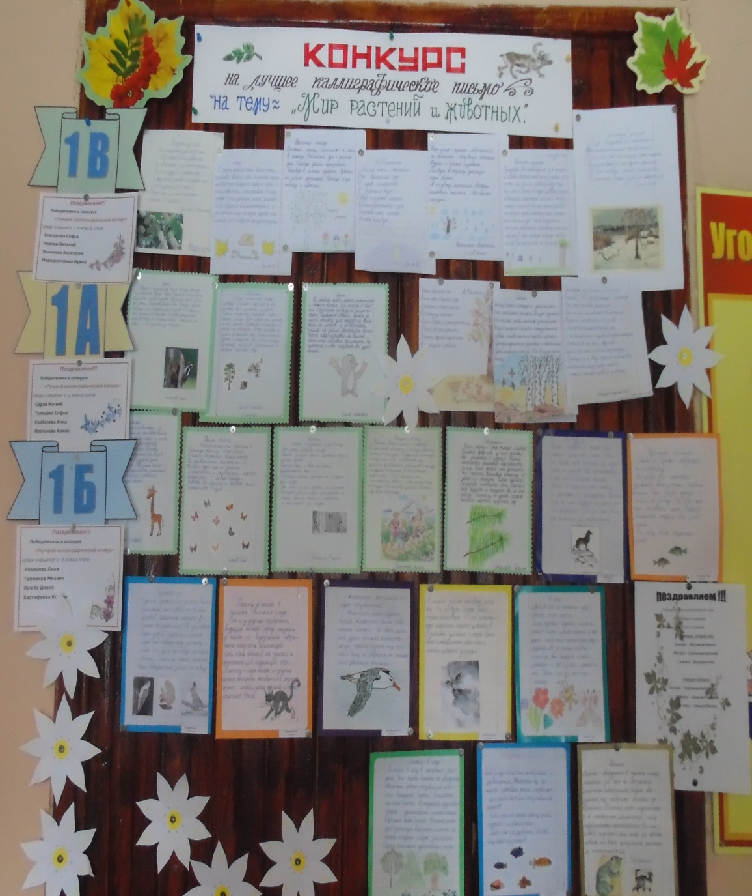
Конкурс на лучшее каллиграфическое письмо 1-е классы

Slide 8
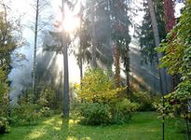
11.02. Вам предстоит принять участие в
увлекательной интерактивной игре.
Каждый может показать свои знания об окружающем мире растений.
Вперед к успеху!
12. 02. В это день вы узнаете, почему аптека может называться «Зеленой».
Поделитесь с другими своими знаниями об окружающем мире. Мы ждем от вас книжки с мудрыми советами, со своими наблюдениями.
10.02 Вам предстоит отправиться в
путешествие по русскому лесу, продемонстрировать
свои знания в бережном отношении к природе.
2 – е классы

Slide 9
Наши победители
I место - 2 а класс
Лучший игрок – Прищепа Кирилл
II место - 2 в класс
Лучший игрок – Малышева Виктория
III место - 2 б класс
Лучший игрок – Марьяшов Сергей
Команда 2а класса,
занявшая I место
в интерактивной игре
«Перелистывая зеленые страницы»

Slide 10
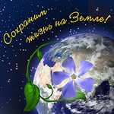
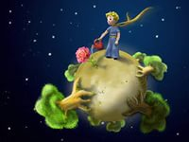
11. 02 В этот день команда вашего класса примет участие
в увлекательной интерактивной игре
«Я хочу стать другом Земли!» Пожелаем ребятам удачи!
12.02 На классном часе вы узнаете как стать другом Земли. Мы ждем от вас мудрых советов, ярких примеров в виде книжки, которую оформите сами.
13.02. Приглашаем вас на спектакль
детской театральной студии
«Золотой цыпленок»
Начало в 15.00 ч (актовый зал)
3 – е классы

Slide 11
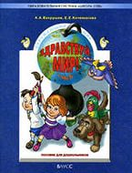
3 – е классы
Интересной прошла игра среди третьеклассников, которые продемонстрировали свои знания в области окружающего мира «Знатоки Земли»

Slide 12
4 – е классы
Олимпиада
среди учащихся
4-х классов «Окружающий мир»
Победители:
I место – Шевчук Юлия (4а кл)
II место – Ястребов Константин (4а кл)
III место – Клюккин Егор (4б кл)

Slide 13
Увлекательное виртуальное путешествие по Твери.
Поздравляем
победителей!

Slide 14
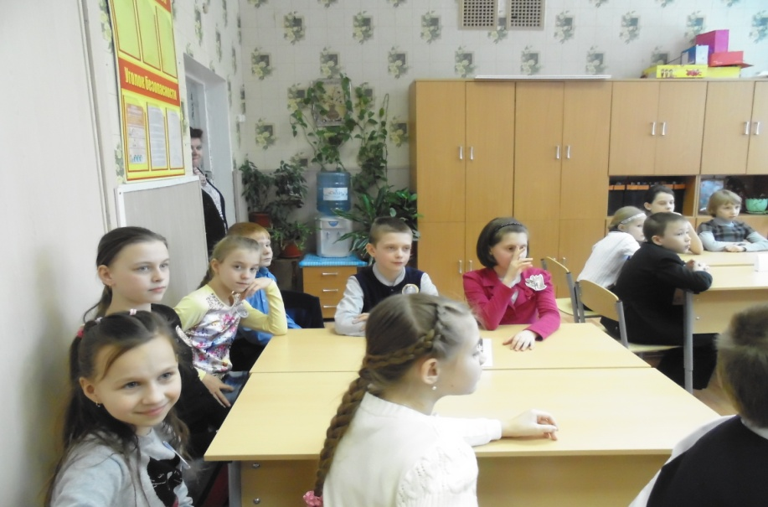
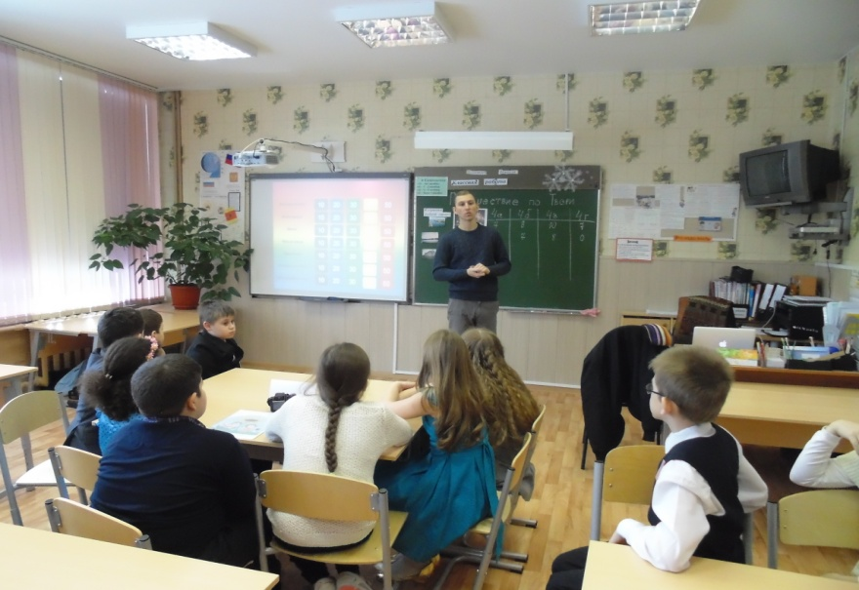
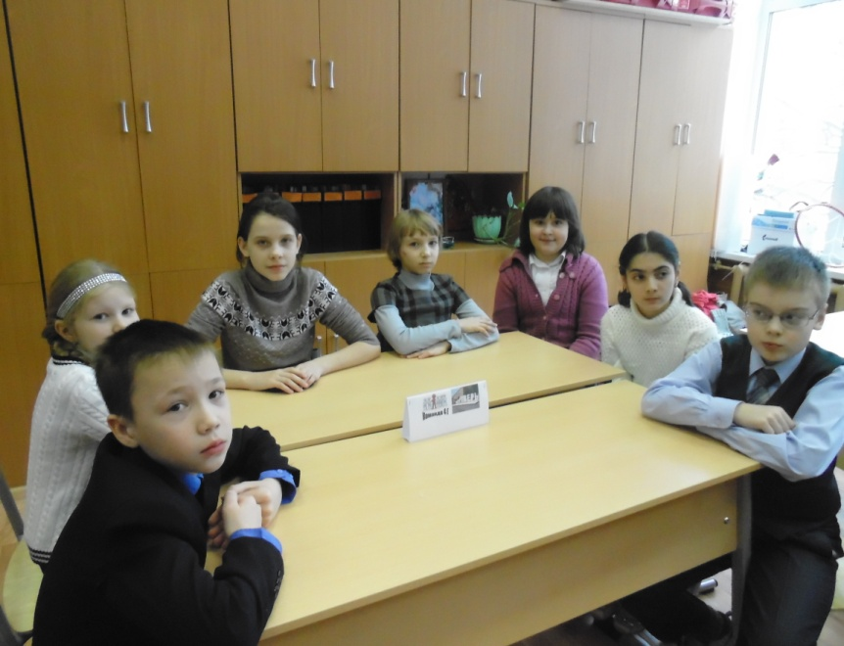

Slide 15
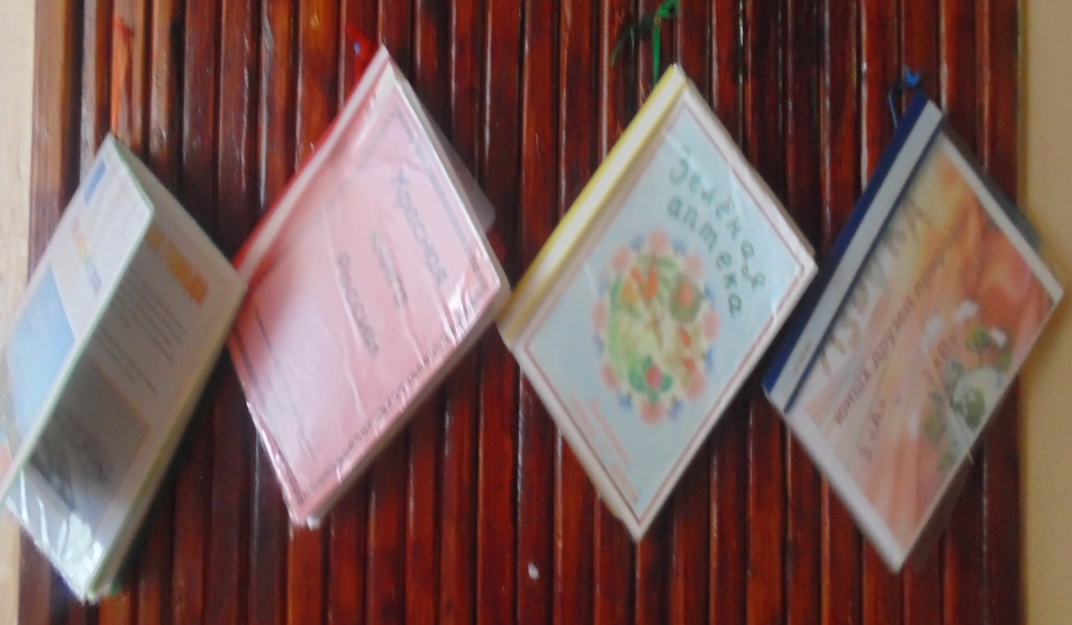
Рукотворные книги
1. Люблю свой город Тверь. (4 кл)
2. Красная книга (1 кл)
3. Зеленая аптека (2 кл)
4. Азбука Земли (3 кл)

